Slide 1
Текстовый редактор с расширенными возможностями на основе windows API
Вершинин А.К. ИУК5-41Б

Slide 2
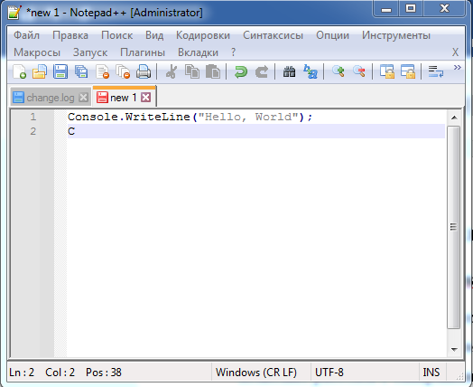
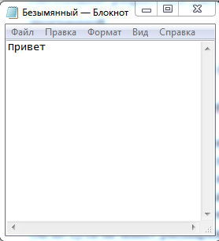
Аналоги

Slide 3
Цель и задачи
Целью является формирование практических навыков по разработке и реализации программного приложения
с использованием интерфейса прикладного программирования (АРI) операционных систем.

Slide 4
Степень решения поставленной задачи

Slide 5
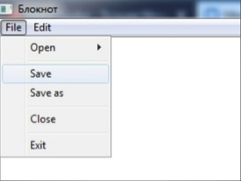
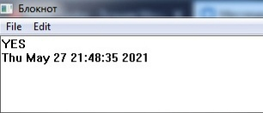

Slide 6
Выводы и предложения
Заключение
В ходе выполнения курсовой работы была выполнена задача проектирования по формированию практических навыков по разработке и реализации текстового редактора с расширенными возможностями. Также были исследованы основные функции WinAPI для работы над текстовыми файлами.
В курсовой работе было разработано программное обеспечение, позволяющее оперативно и в удобной форме просматривать и изменять текст .

Slide 7
Спасибо за внимание

